Slide 1


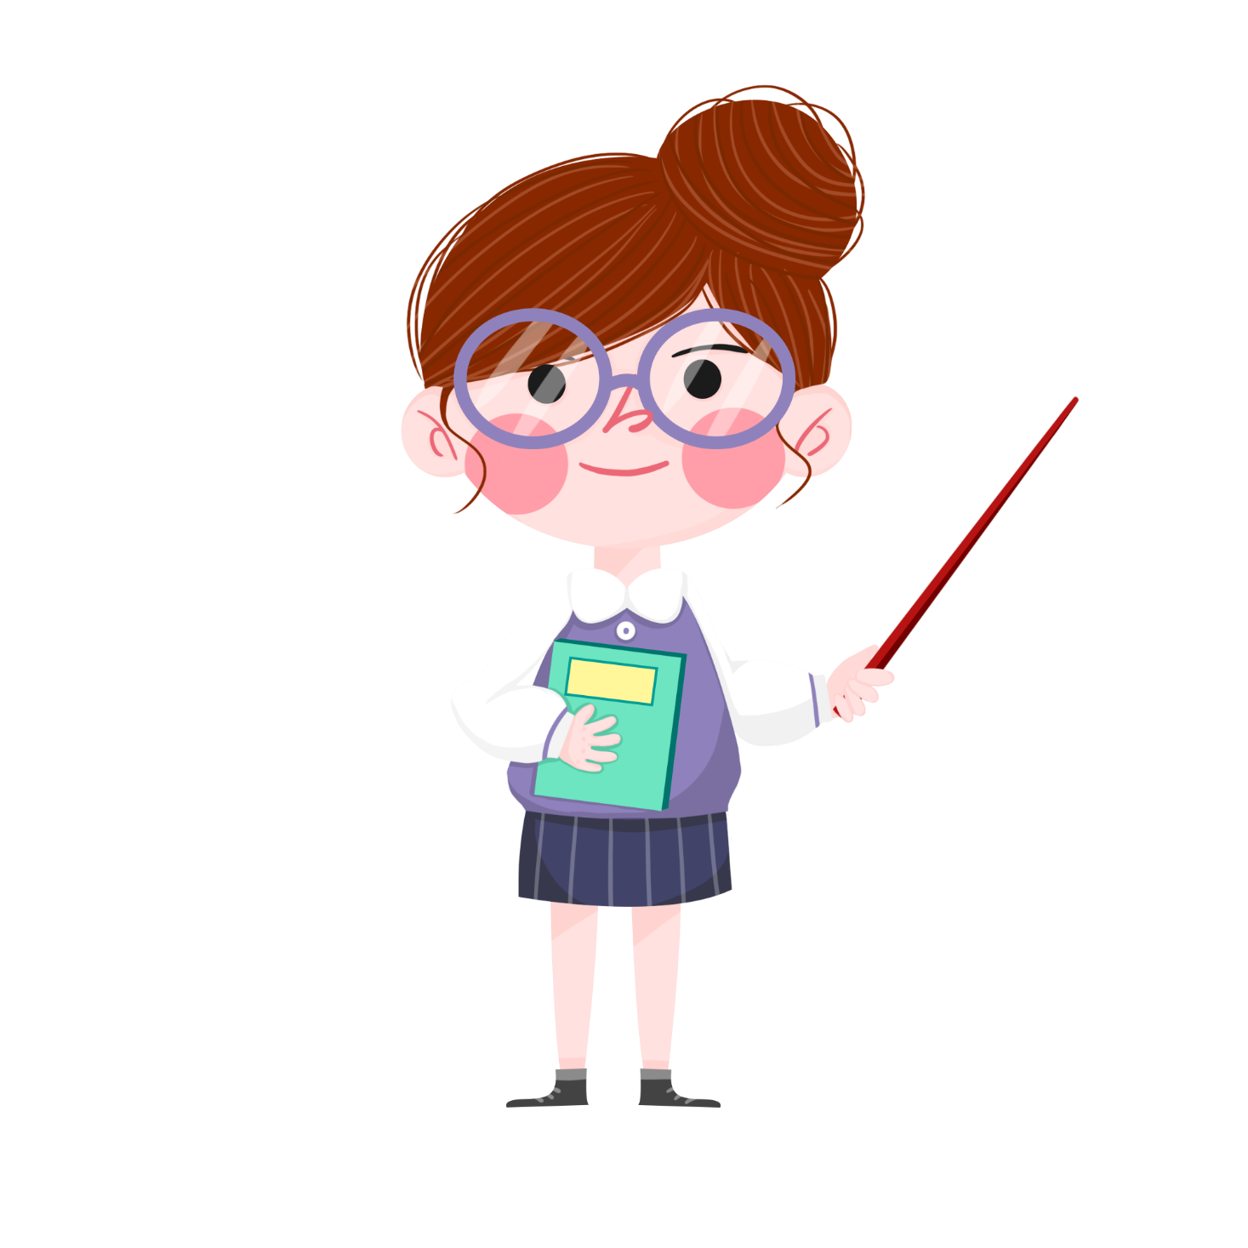


Slide 2

Đoán tên đồ dùng học tập

Slide 3


Đáp án: Hộp bút

Slide 4
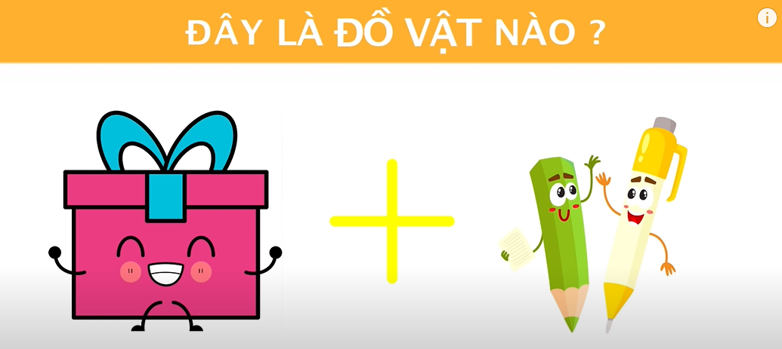
Đáp án: Bút máy

Slide 5
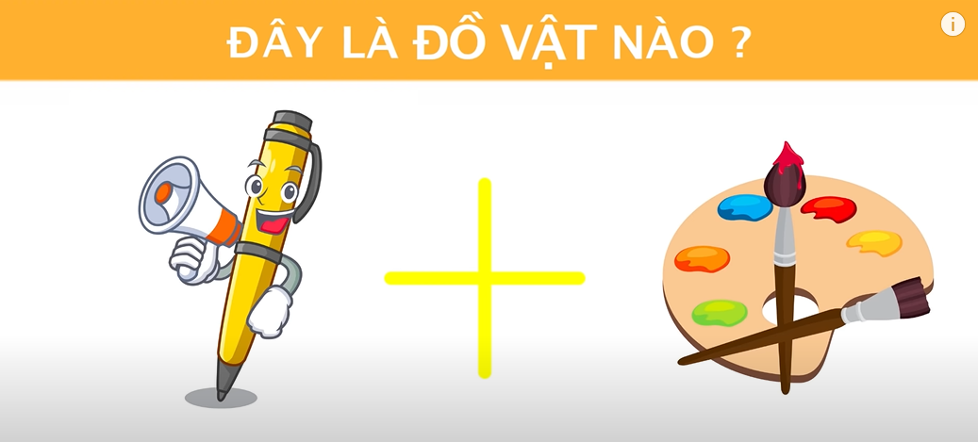
Đáp án: Bút màu

Slide 6

Đáp án: Đèn học

Slide 7
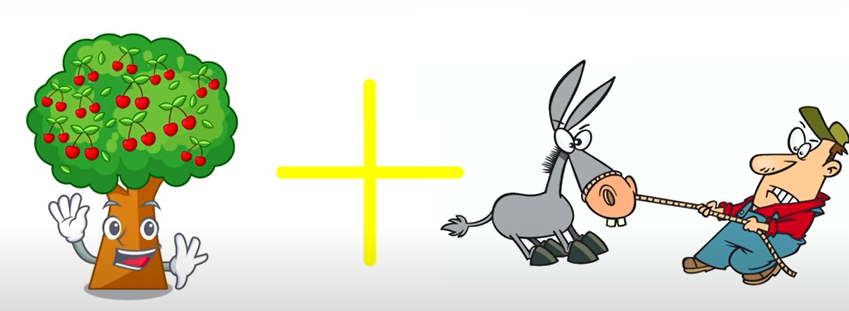
Đáp án: Cây kéo

Slide 8



Slide 9


Slide 10


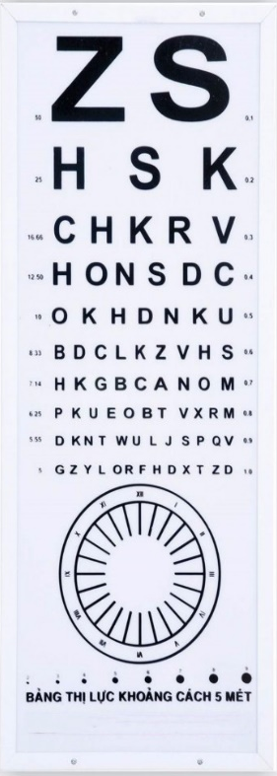


2 bạn ngồi cạnh nhau sẽ chia sẻ về đồ dùng học tập nhau qua câu hỏi:
Bạn yêu quý đồ dùng học tập nào nhất? Vì sao?
Đồ dùng đó gắn với kỉ niệm nào của bạn?

Slide 11




Mỗi đồ dùng học tập đều là những người bạn ở bên ta, giúp ta học tập hằng ngày vì vậy cần phải giữ gìn cẩn thận.

Slide 12









Thực hành sắp xếp đồ dùng học tập của em

Slide 13

Cảm xúc của em khi sắp xếp đồ dùng học tập gọn gàng, ngăn nắp như thế nào?

Slide 14

Cả lớp đọc to:
“Đồ đạc em thường dùng – Em chăm như bạn quý”

Slide 15

Làm hộp bút bằng
giấy vệ sinh

Slide 16
Khi mỗi đồ dùng học tập được để đúng chỗ, đúng cách, góc học tập sẽ luôn ngăn nắp.

Slide 17







